Slide 1








Sistem Absensi Berbasis Face Recognition
TENTANG
Metode CNN dan KNN
01
MANFAAT
02
03
Estu Agung Prasetyo
23066020016
POTENSI

Slide 2


PENDAHULUAN
02
Sistem absensi karyawan merupakan peran strategis dalam perencanaan dan pengelolaan SDM.
Teknologi pengenalan wajah berbasis CNN dan KNN menawarkan solusi yang lebih akurat dan otomatis.
Tujuan: Implementasi sistem absensi di PT. Petrokimia Gresik untuk meningkatkan akurasi dan efisiensi.
03
04

Slide 3

Bahan dan Metode
03
Dataset berupa gambar wajah karyawan dari absensi beresolusi tinggi.
Preprocessing: normalisasi piksel, resizing (128x128), augmentasi data.
04
05

Slide 4


METODE
CNN untuk ekstraksi fitur wajah
04
KNN untuk klasifikasi berdasarkan fitur yang diekstraksi.
05
06
Evaluasi: akurasi, kecepatan, keandalan

Slide 5
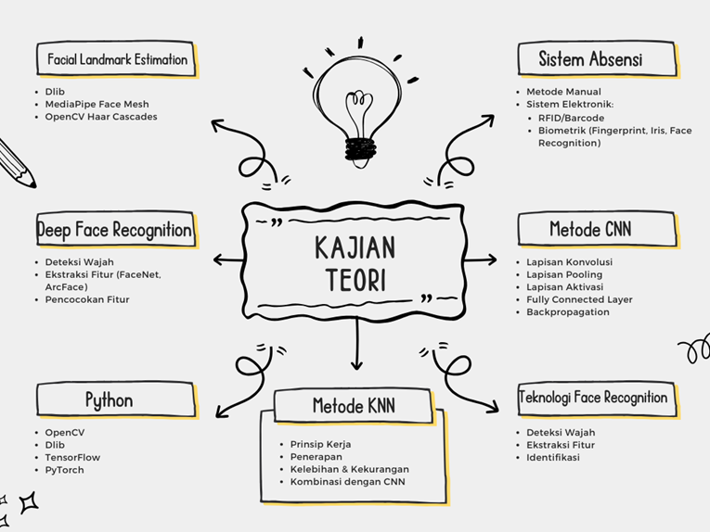
05
06
07

Slide 6

HASIL
01
Akurasi Sistem: 95%
06
Kecepatan Pengenalan: 1,8 detik per absensi
07
08
Efisiensi Operasional: Mengurangi keterlambatan hingga 30%.
02
Sistem otomatis mengeliminasi potensi kecurangan.
03

Slide 7


PEMBAHASAN
Kombinasi CNN dan KNN menghasilkan sistem absensi yang akurat dan efisien.
Preprocessing data meningkatkan kemampuan generalisasi model.
Sistem mengatasi variasi pencahayaan, ekspresi, dan sudut pandang.
Keunggulan dibanding metode konvensional: akurasi, kecepatan, eliminasi kecurangan.
07
08
09

Slide 8

Sistem absensi berbasis face recognition dengan metode CNN dan KNN memberikan solusi unggul. Akurasi 95% dan kecepatan 1,8 detik meningkatkan efisiensi dan keandalan. Potensi besar untuk implementasi lebih luas di dunia industri.
KESIMPULAN
08
09
10

Slide 9
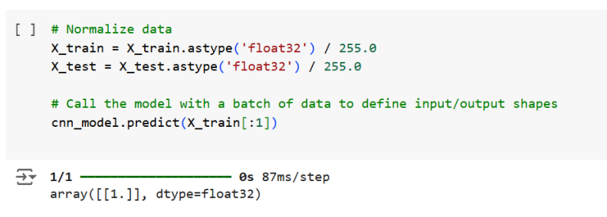
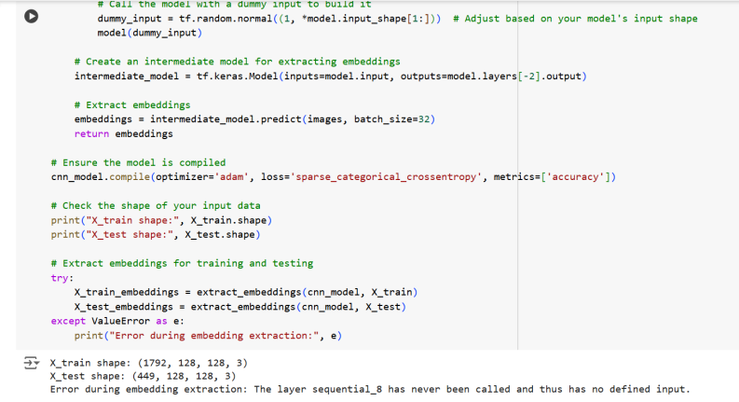
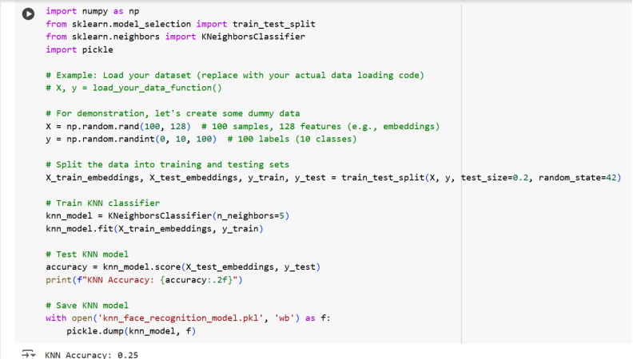
LAMPIRAN
09
10
11

Slide 10

Terima Kasih Atas
09
Perhatiannya
10

